Slide 1

HandOut
// Developer：蔡昇哲｜高至賢｜余宗恩｜吳仲昇｜林敬恩｜陳必欣

Slide 2
大綱
創意發想
主題說明
系統展示
使用技術
總結

Slide 3
大綱
創意發想
主題說明
系統展示
使用技術
總結

Slide 4





創意發想
好想要！
太快了！
PPT
有點慢！

Slide 5
大綱
創意發想
主題說明
系統展示
使用技術
總結

Slide 6

主題說明
PPT

Slide 7
大綱
創意發想
主題說明
系統展示
使用技術
總結

Slide 8
大綱
創意發想
主題說明
系統展示
使用技術
總結

Slide 9
使用技術
Algorithm
Location Filtering
Web
HTML+CSS
JavaScript
Server
Amazon EC2
Apache
MySQL
Python
Ternado

Slide 10
大綱
創意發想
主題說明
系統展示
使用技術
總結

Slide 11
總結
PPT
Ｗｅｂ
Ａｎｄｒｏｉｄ
ios

Slide 12
--謝謝大家--

Slide 13

系統展示
點擊，進入[簡報列表]頁面
點擊，進入[新增簡報]頁面

Slide 14
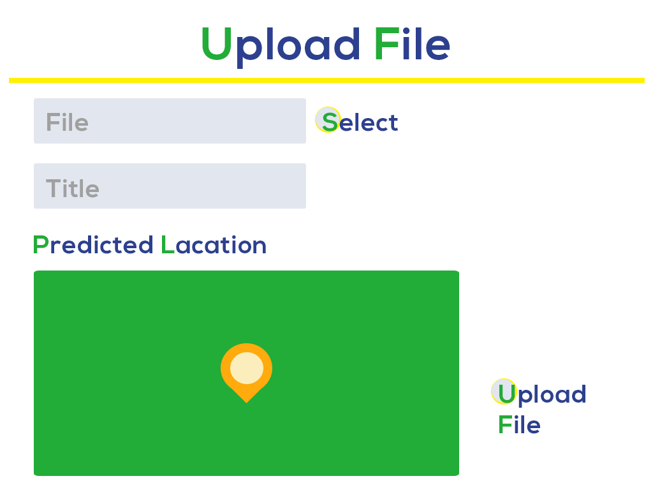
系統展示
點擊，選擇欲上傳簡報檔
點擊，上傳簡報
定位檔案上傳位置，如定位有誤則手動點擊校正

Slide 15
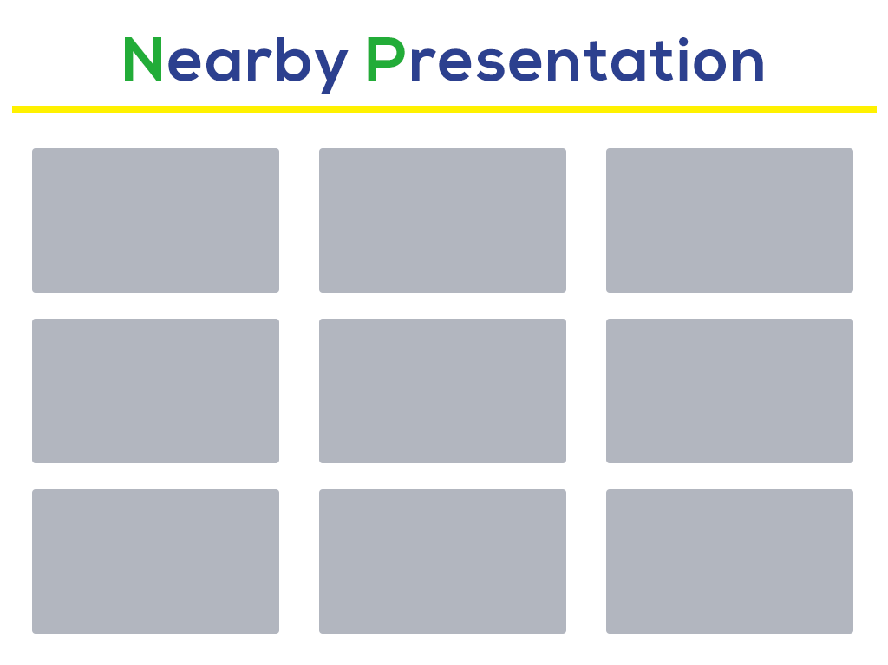
系統展示
點擊，進入[簡報內容]頁面
上下滑動，顯示附近所有簡報檔

Slide 16

系統展示
顯示目前簡報名稱
點擊，進入[下一頁簡報]頁面
點擊，進入[上一頁簡報]頁面

